Slide 1

Handy Questions 7
-
Tell me something interesting!
With the Unusual Mike Rophone

Slide 2
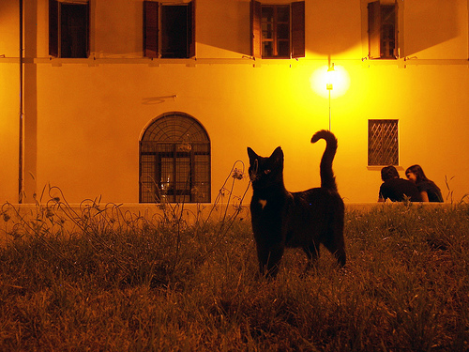


Hello. I’m the Unusual Mike Rophone, here’s a good question for you.

Slide 3
Kannst du mir etwas Interessantes über dich erzählen?
Can you tell me something interesting about yourself?

Slide 4
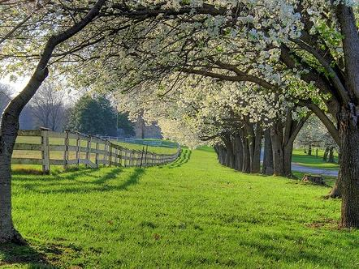


An der Spitze bin ich breiter als am Ende. Die beste Form die man haben kann.
I am wider at the top than I am at the bottom.
It’s the best way to be.
Notes:
I am wider at the top than I am at the bottom. It’s the best way to be.

Slide 5
Kannst du mir etwas Interessantes über dich erzählen?
Can you tell me something interesting about yourself?

Slide 6
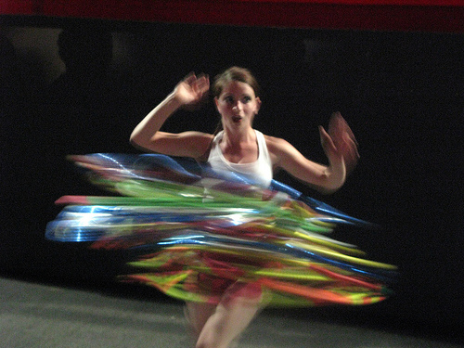


Unfortunately I am busy now, so I have to go. Goodbye.
Leider bin ich gerade beschäftigt, und muss jetzt gehen. Auf Wiedersehen.
Notes:
Unfortunately, I am busy now, so I have to go. Goodbye.

Slide 7
Kannst du mir etwas Interessantes über dich erzählen?
Can you tell me something interesting about yourself?

Slide 8
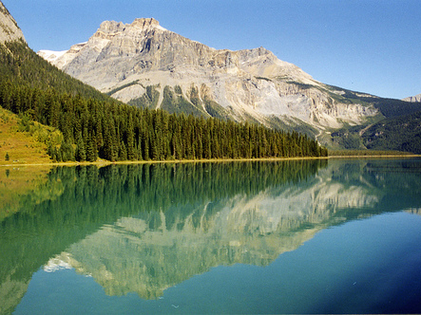


Leider war ich noch nie in Kanada.
I have never been to Canada unfortunately.
Notes:
I have never been to Canada, unfortunately.

Slide 9
Kannst du mir etwas Interessantes über dich erzählen?
Can you tell me something interesting about yourself?

Slide 10
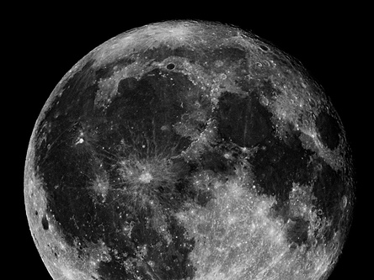


I scare people but I am quite nice really.
Ich mache den Leuten Angst, aber eigentlich bin ich ganz nett.
Notes:
I scare people but I am quite nice really.

Slide 11
Kannst du mir etwas Interessantes über dich erzählen?
Can you tell me something interesting about yourself?

Slide 12
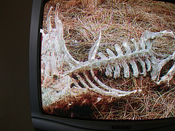
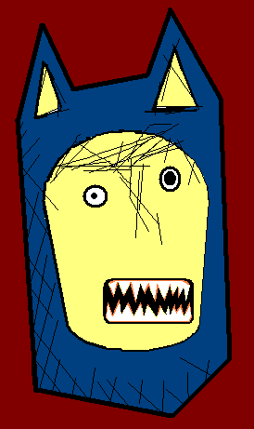
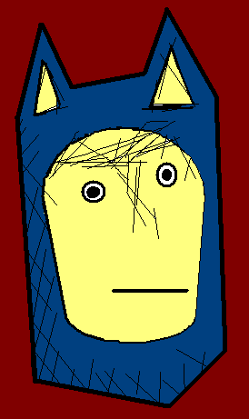
Ich fresse jeden, den ich sehe. Ich habe keine Freunde.
I eat everyone I see. I have no friends.
Notes:
I eat anyone I see. I have no friends

Slide 13
Kannst du mir etwas Interessantes über dich erzählen?
Can you tell me something interesting about yourself?

Slide 14
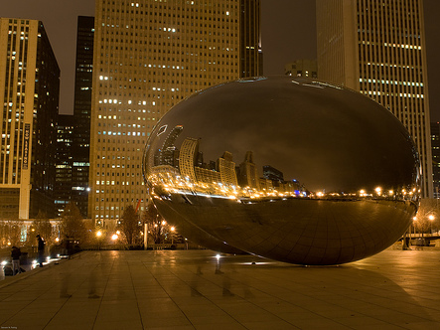


Bin ich ein Geist oder eine Wolke? Oder der Geist einer Wolke? Ha ha ha, niemand weiß das so genau.
Am I a ghost or a cloud? Or a cloud’s ghost?
Ha Ha, no-one knows.
Notes:
Am I a ghost or a cloud? Or a cloud’s ghost? Ha ha, no-one knows

Slide 15
Well. I wasn’t ready for that. I have no more questions.

Slide 16















Join us again!

